Slide 1
Кафедра стоматологии и челюстно-лицевой хирургии
Особенность удаления ретинированных и дистопированных зубов
Старший преподаватель Носов Евгений Васильевич

Slide 2
Дистопия зубов
Происходит в результате несоответствия прорезывания зуба и роста челюсти
Нарушения сроков прорезывания
По частоте зубы распределяются следующим образом:
Нижний третий моляр
Верхний третий моляр
Верхний клык
Верхний и нижний премоляр
Нижний резец

Slide 3
Лечение
При наличии перспективы устранения смещения зуба применимо ортодонтическое лечение
При его неэффективности, наличии стойкой декубитальной язвы, воспалительных явлений показано удаление зуба

Slide 4
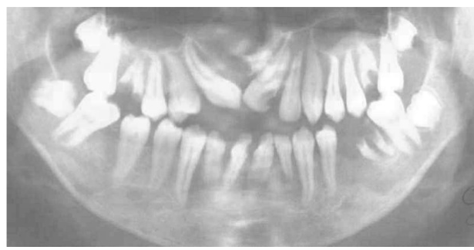
Полуретенция
- Неполное прорезывание зуба

Slide 5
Клиника
Отсутствие зуба в зубном ряду
Прорезывание одного или двух бугров
Часто сопровождается воспалением
Обнаруживаться может случайно при рентгенологическом исследовании
Лечение как и дистопированных зубов. Третьи моляры почти всегда подлежат удалению

Slide 6
Ретенция зуба-задержка прорезывания полностью сформированного зуба
Говорить о ретенции зуба имеет смысл только после наступления сроков прорезывания
Чаще всего это касается зубов мудрости, клыков, премоляров
Проявляется:
Отсутствием зуба в зубном ряду
Смещение соседних зубов
Деформация кости в месте нахождения зуба
Возможна выраженная боль
Возможно присоединение воспаления
Нередко сопровождается формированием кисты
Подтверждение диагноза с помощью рентгенодиагностики

Slide 7
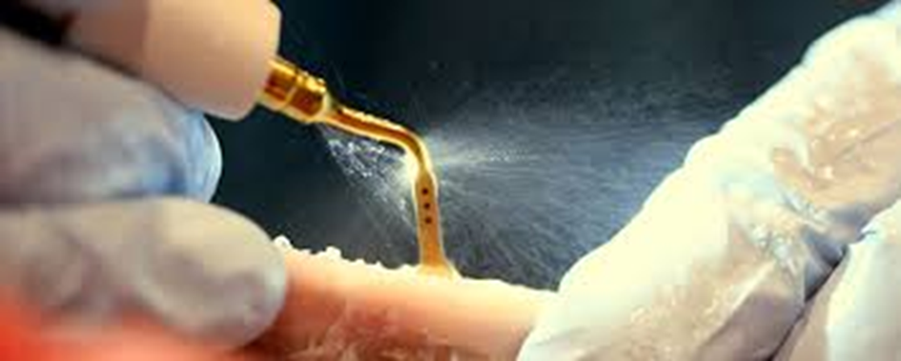
Сложное удаление зуба
удаление при котором использование щипцов невозможно из-за разрушения зуба кариозным процессом, его положения в кости или мягких тканях.
используются дополнительные инструменты
для отслоения слизисто-надкостнечного лоскута (скайпель, распатор),
остеотомии (долото и молоток, бор-машина, пьезотом, костный лазер),
разделения корней или фрагментации коронки (долото и молоток, бор-машина, пьезотом),
инструменты для извлечения зуба или его части (элеваторы, люксаторы),
ушивания лоскута (иглодержатель, шовный материал, ножницы)

Slide 8
Вариант удаления полуретенированного дистопированного зуба нижней челюсти

Slide 13
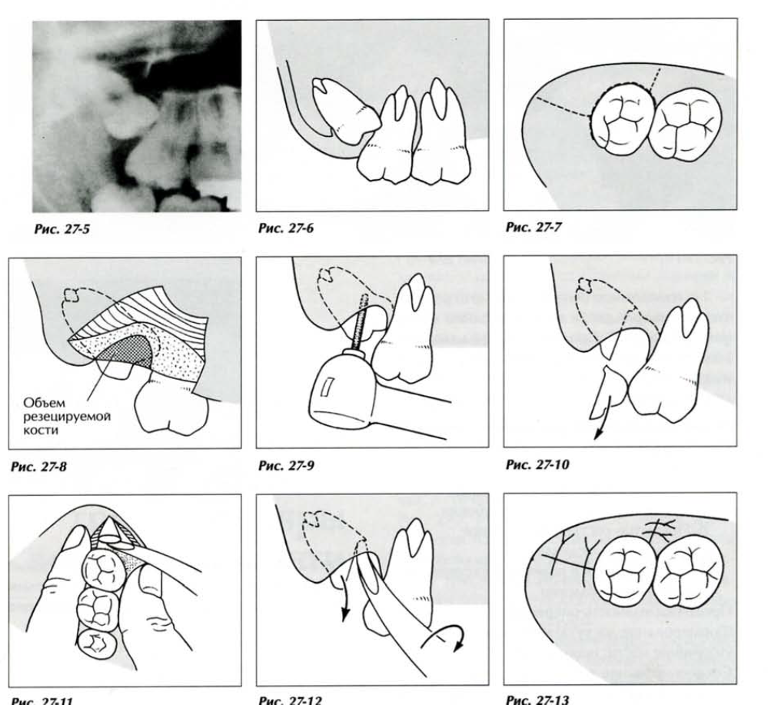
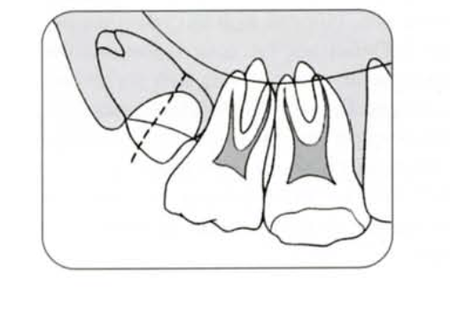

Slide 14
Послеоперационные осложнения
Образование послеоперационных гематом, кровотечение из раны
Образование послеоперационных эмфизем
Воспалительная и травматическая контрактура нижней челюсти
Перфорация верхнечелюстной пазухи, проталкивание зуба или зачатка в пазуху
Альвеолит и луночковый остеомиелит
Невралгии и нейропатия нижнего луночкового нерва

Slide 15
Профилактика послеоперационных осложнений
Тщательный сбор анамнеза
Рентгенологическая диагностика (Rvg, ОПТГ, КТ);
Бережное отношение к мягким и костным тканям – техника выкраивания лоскута и ретракция мягких тканей, использование водяного осложнения, слюноотсоса
Соблюдение правил асептики и антисептики
Тщательное ушивание раны, возможно дренирование раны
Лунки полуретенированных зубов могут быть заполнены йодоформной турундой с последующей поэтапной заменой
Лунка ретенированного зуба может быть заполнена кровяным сгустком, с добавлением остеопластического материала (BioOSS, Коллапан, Каллопол) или с применением PRP – терапии.

Slide 16
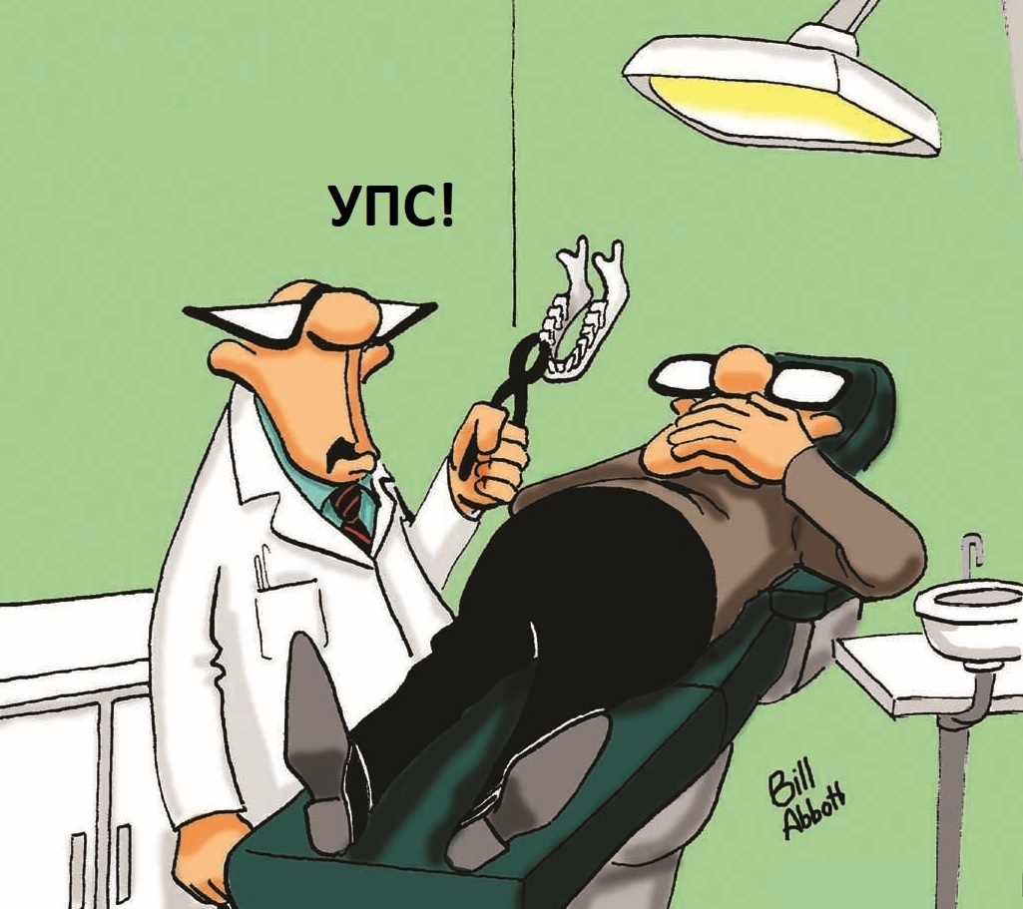
P.S. Сложное удаление зуба – это операция, к которой предъявляются требования как и к другим оперативным вмешательствам!
Спасибо за внимание

